Slide 1
Відділ освіти Краснокутської районної державної адміністрації
Акценти цивільного захисту
в закладах освіти району
Шостак Ірина Віталіївна,
інженер з охорони праці

Slide 2
АКТУАЛЬНІСТЬ
- постійні загрози виникнення НС
- велика кількість випадків загибелі і травмування у т. ч. і серед дітей та молоді
- невміння діяти в екстремальних ситуаціях та надавати елементарну допомогу потерпілим
- низький рівень психологічної готовності до дій в умовах виникнення і розвитку НС

Slide 3
Надзвичайні ситуації Усього за 2018 рік сталось: 4 (-11) НС
Рівень:
- Місцевий: 3
- Об’єктовий: 1
Вид:
- Природний: 0
- Техногенний : 4
- Соціальний: 0

Slide 4
Пожежі - 6313 пожежі, під час яких загинуло 126 осіб, з них 3 дітей

Slide 5
На водних об’єктах загинуло 45 осіб, у т.ч. 4 дітей

Slide 6
Головним завданням цивільного захисту Харківської області на 2019 рік вважати здійснення заходів щодо реалізації державної політики, спрямованої на захист населення, територій, навколишнього природного середовища та майна від надзвичайних ситуацій у мирний час та в особливий період.
Основні зусилля у ході реалізації головного завдання зосередити на навчанні керівного складу та органів управління територіальної підсистеми єдиної державної системи цивільного захисту, підготовці сил цивільного захисту та населення до дій в умовах загрози та виникнення надзвичайних, аварійних ситуацій, терористичних актів, шляхом запобігання таким ситуаціям, ліквідації їх наслідків і надання допомоги постраждалим у мирний час та в особливий період на основі законодавства у зазначеній сфері.

Slide 7
Технологічні етапи Тижня безпеки життєдіяльності
чітко продумана організація освітнього процесу;
використання міжпредметних зв'язків;
моделювання чи створення ігрових навчальних ситуацій та використання інших інтерактивних технологій;
засвоєння правил поведінки, які гарантують безпеку життя учням;
проведення протипожежного об’єктового тренування;
залучення фахівців Краснокутського РС ГУ ДСНС та інших служб.

Slide 8
ОРГАНІЗАЦІЙНО-МЕТОДИЧНІ ВКАЗІВКИ З ПІДГОТОВКИ ПРАЦЮЮЧОГО НАСЕЛЕННЯ ДО ДІЙ У НАДЗВИЧАЙНИХ СИТУАЦІЯХ
П.3.3.2.Тренування персоналу підприємств, установ та організацій у діях на випадок пожежі (протипожежні тренування) проводити двічі на рік на всіх підприємствах, в установах та організаціях.
У закладах освіти, а також у лікувальних установах із стаціонаром, будинках для людей похилого віку та інвалідів, санаторіях і закладах відпочинку, культурно-просвітніх та видовищних закладах, критих спортивних будівлях і спорудах, готелях, торгових підприємствах (два поверхи й більше) та інших аналогічних за призначенням об'єктах з масовим перебуванням людей такі протипожежні тренування проводити як тренування з евакуації людей з елементами пожежогасіння.
П.3.3.3. Об'єктові тренування з працівниками у закладах дошкільної освіти, закладах загальної середньої освіти, та професійно-технічних навчальних закладах проводити під час Тижня безпеки життєдіяльності (Тижня безпеки дитини) та Дня цивільного захисту.
П.5.6.Провести з метою створення єдиної системи щодо організації і методики проведення спеціальних об'єктових навчань і тренувань:
- показовий День цивільного захисту з безпеки життєдіяльності на базі закладу загальної середньої освіти.

Slide 9
Проведення протипожежного об’єктового тренування з відпрацюванням дій працівників по інструкції з питань евакуації у закладах освіти
Навчальна мета: практичне відпрацювання, закріплення та перевірка умінь та навичок виконання працівниками дій щодо запобігання можливих надзвичайних ситуацій та дій у разі виникнення надзвичайної події, насамперед дій за сигналом оповіщення, користування засобами індивідуального захисту та засобами пожежогасіння, способів рятування людей, надання першої допомоги потерпілим, порядку евакуації людей і матеріальних цінностей, взаємодії з аварійно-рятувальними підрозділами та медичними працівниками.
Звертати увагу на формування у свідомості дітей відчуття особистої та колективної безпеки, а також безпечної поведінки у конкретних ситуаціях вдома та на вулиці.

Slide 10
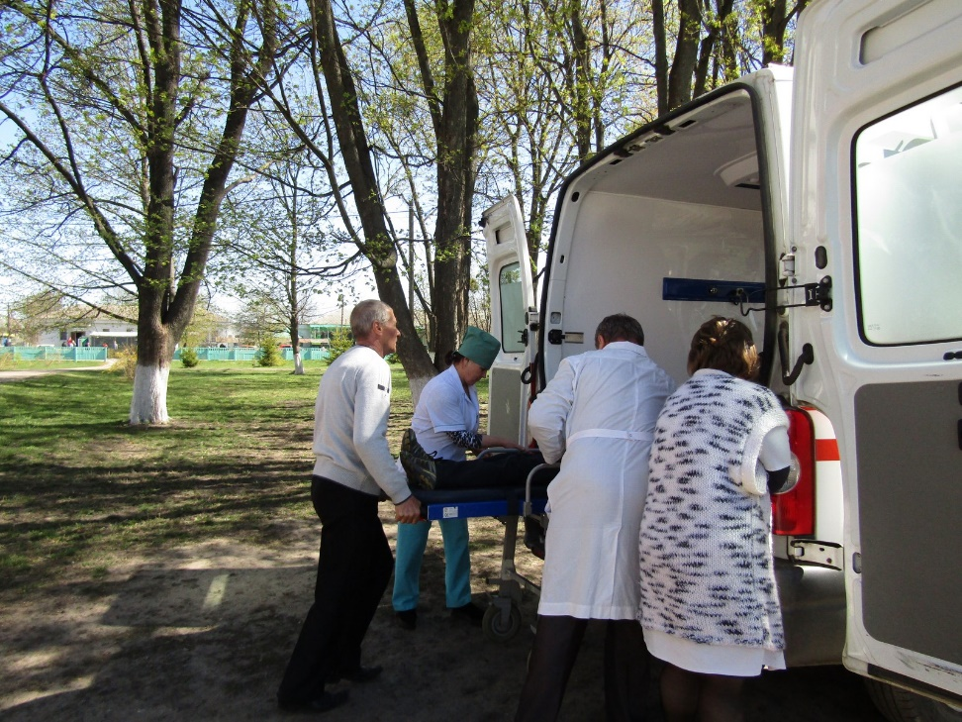
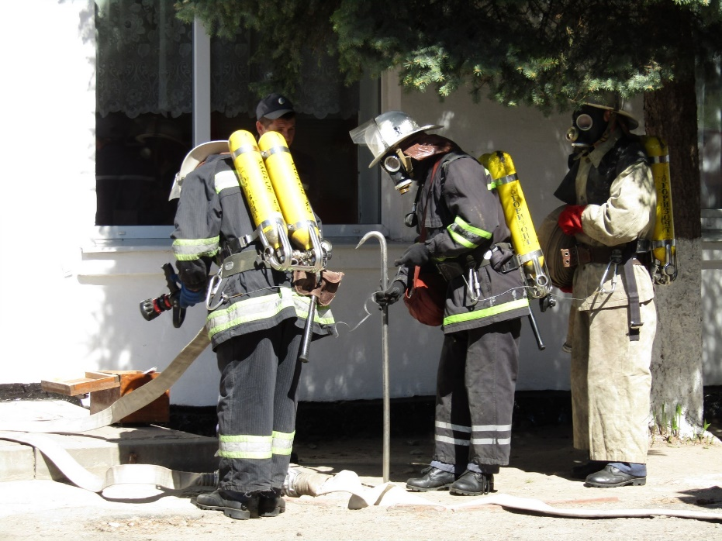

Slide 11
Дякую за увагу!

